Slide 1

O`zbekiston Respublikasi Xalq ta`limi Vazirligi Navoiy viloyati xalq ta`lim boshqarmasi Xatirchi tumani xalq ta`limi bo’limi muassasalari faoliyatini metodik ta`minlash va tashkil etish tuman bulimiga qarashli 65-sonli umumiy o`rta ta`lim maktabi
Informatika fanidan 1-soatlik dars ishlanma.
Tayyorladi: Informatika fani o’qituvchisi Baxriddinov Alisher

Slide 2





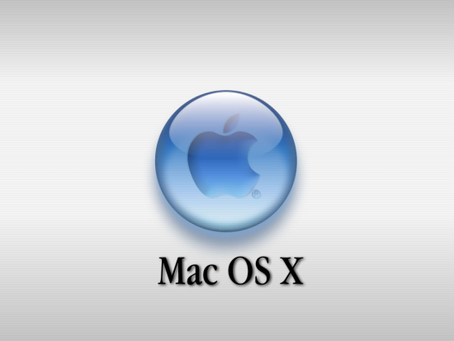

Mavzu:«Operatsion sistema tushunchasi. operatsion sistemani tashkil etuvchi dasturlar»

Slide 3
Dars maqsadi:
a)Darsning ta’limiy maqsadi:O‘quvchilarga operatsion sistema va uning vazifalari haqida ma’lumot berish. Operatsion sistemaning tashkil etuvchi dasturlar bilan tanishtirish.
b) Tarbiyaviy maqsad: Vatanparvar va barkamol inson ruhida tarbiyalash
c) Rivojlantiruvchi maqsad: Bilim va malakalarni oshirish
d) Mafkuraviy maqsad: Milliy g`oyani singdirish
e) Kasbga yunaltirish: Mavzuning hayot bilan bog`lanishi

Slide 4
Darsning usuli:
Noan’anaviy
Darning tipi:
Yangi bilimlar berish
Dars jihozi:
Kompyuter (noutbook), Video proektor,
Axborot manbai:
Darslik, O`qituvchi qullanmasi
DTS talabi:
Operatsion sistema tushunchasi. operatsion sistemani tashkil etuvchi dasturlarni o’quvchilarga tushuncha berish

Slide 5
Darsni borishi:
a) Salomlashish ijodiy muxit yaratish,
b) Davomatni aniqlash, doskaga sana va mavzuni qayd qilish.
c) O`tilgan mavzuni takorlash, savol-javob orqali

Slide 6
Mavzuni boshlashga hozirlik:
Informatika va hisoblash texnikasi asoslari darsligi va plakat tayyorlab qo‘yiladi. O‘qituvchi tomonidan kompyuterlar ishga hozirlanadi. Mavjud elektron darslik va elektron qo‘llanmalar kompyuterga yuklab ishchi holatga keltiriladi.

Slide 7
Mavzuni yoritish:
Kompyuterdan foydalanuvchilar o‘z masalalarini to‘liq hal qilishlari uchun kompyuterdan ko‘proq imkoniyat talab qiladilar va bu muammoni hal qilish uchun, odatda, turli dasturlar yoki ularning majmuasidan foydalanadilar. Har qanday kompyuter o‘zidan-o‘zi ish holatiga kelmaydi.
Uni ish holatiga keltirish va qurilmalarni boshqarish uchun maxsus dasturiy ta’minot yoki, boshqacha qilib ayitganda, operatsion sistema lozim.

Slide 8
Demak, kompyuter ishga tushurilgach, uning qurilmalari bilan bir vaqtda maxsus dastur ishga tushadi. Mazkur dastur foydalanuvchi bilan kompyuter o‘rtasidagi muloqotni ta’minlaydi. Shuningdek, operatsion sistema kompyuterning barcha qurilmalarini boshqarish imkonini beradi va quydagi vazifalarni amalga oshiradi:
Vinchester yoki disketalardan tanlangan dasturni tezkor xotiraga yuklaydi va bajarilishini ta’minlaydi.
Dastur bajarilgach, tezkor xotirani “tozalaydi”. Navbatdagi tanlangan dastur bilan ham shu ishlarni amalga oshiradi.
Axborotlarni vinchesterdan diskka yoki aksincha, diskdan diskka ko‘chirish kabi turli servis xizmatlarni amalga oshiradi.

Slide 9
Axborotlarni vinchesterdan diskka yoki aksincha, diskdan diskka ko‘chirish kabi turli servis xizmatlarni amalga oshiradi. Shuni aytib o‘tish lozimki, kompyuterlarning texnik holatiga ko‘ra, ulardagi operatsion sistemalar turlicha bo‘ladi, ammo ularning asosiy vazifasi yagonadir. Bu - ichki va tashqi qurilmalarning birgalikda mutanosib ishlashini ta’minlashdan iborat. Kompyuterning “dasturli ta’minot”, “texnik ta’minot” va “operatsion sistema”lari orasida uzviy bog‘liqlik mavjudligini darslikda korib o‘tilgan. Operatsion sistema bajaradigan vazifasidan qat’iy nazar ishonchlilik, himoyalash, samaradorlik va qulaylik kabi sifatlarga ega bo‘lshi zarurdir.

Slide 10
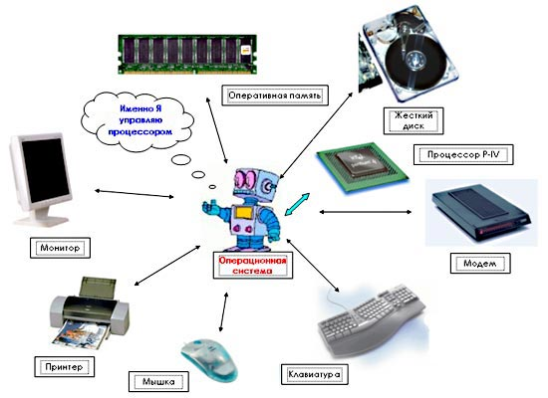
OS larning vazifasi

Slide 11
Operatsion sistema ishlab chiqarilish tarixi bilan qisqacha tanishtiramiz.
Dastlabki “operatsion sistema” 1940 yilning oxirlarida ishlab chiqarildi. U axborotni xotiraga kiritish va xotiradan o‘qish uchun oddiy amallar yig‘indisi sifatida tashkil etildi. Keyinchalik, ya’ni, 50-yillarning o‘rtalarida, “operatsion sistema” dasturchilar ishlab chiqargan dasturlarni jamlash va resurslarga taqsimlash uchun xizmat qilgan bo‘lsa, 60- yillarning boshlarida vaqtni dasturlarga ketma-ket taqsimlashga asoslangan dastlabki “operatsion sistemalar” paydo bo‘ldi va bu hol bitta kompyuterdan bir vaqtda bir necha kishi foydalanish imkoniyatini berdi.

Slide 12
Bunday tizimlarda markaziy protsessor foydalanuvchilarda protsessorda faqat ularning dasturlari bajarilayotgandek tasavvur paydo qilib, boshqarish bir dasturdan ikkinchisiga tezlik bilan o‘ta oladigan darajaga yetkazildi. Shu kabi tizimlarni yaratish chog‘ida protsessor ishida vaqtning bolinishi, ko‘plab foydalanuvchilar dasturlari o‘rtasida xotira va boshqa turli resurslarni taqsimlash bilan aloqador muammolar yuzaga chiqdi. Bu mammolarni hal etish parallel jarayonlarni bir maromda amalga oshirishni ham qo‘shilgan tarzdagi virtual xotira, axborotlarni kiritish va chiqarish bilan bog‘liq bo‘lgan qator muhim yangiliklarga olib keldi.

Slide 13
Birinchi talabga javob beradigan OS lar IBM firmasi va MICROSOFT (Pol Allen va Bill Geyts) firmasi kompyuterlarida 1981 yildan boshlab MS-DOS operatsion sistemasi qo‘llanilib kelindi. MS-DOS operatsion sistemasini takomillashtirib borib 1995 yilgacha MS-DOS 1.0 dan to MS-DOS 6.22 gacha bo‘lgan avlod (versiya)lari yaratildi. Foydalanuvchilarga qulaylik yaratish maqsadida amerikalik dasturchi Piter Norton tomonidan Norton Commander qobiq dasturi yaratildi

Slide 14
Bu qobiq dasturdan MS-DOS operatsion sistemasi asosida ishlaydigan juda ko‘p kompyuterlarda foydalanib kelindi. Operatsion sistemalarning turi ko‘p bo‘lib, quyidagilarni misol qilish mumkin: CP/M, MS DOS, PC DOS, DRD DOS, OS/2, LINUX, WARP, WINDOWS, UNIX, MACHINTOSH.

Slide 15
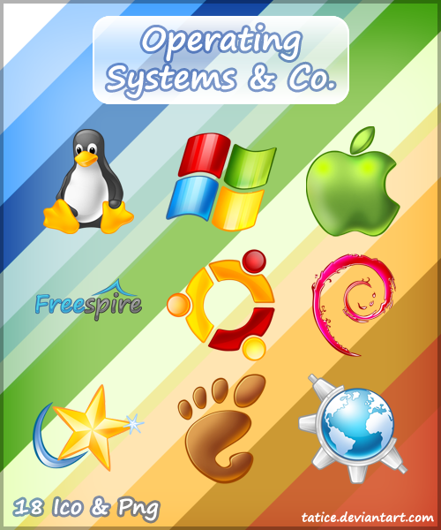

OS ning turlari

Slide 16
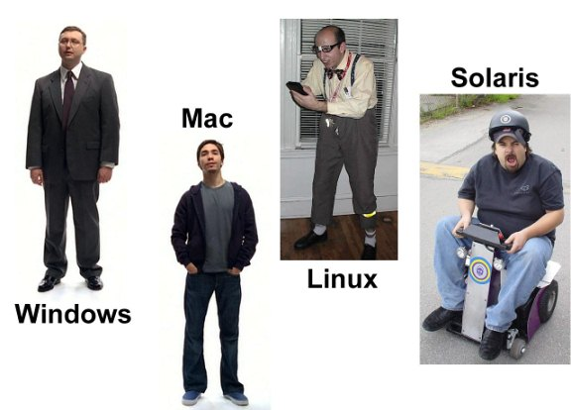
Agar biz Oslarni insonlarga qiyoslaganimizda quydagilar xolis bo`lar edi!

Slide 17
Operatsion sistemaning bir nechta turlari mavjud bo‘lib, ular jumlasiga quyidagilar kiradi:
MS-DOS-16 razryadli mikroprotsessorlar uchun;
CP/M – 8 razryadli mikroprotsessorlar uchun;
Windows 95, 97,…, XP – 32 razryadli mikroprotsessorlar uchun.
UNIX – 32 razryadli mikroprotsessorlar uchun;
Windows Xp,Vista, Seven -64 razryadli mikroprotsessorlar uchun

Slide 18
Operatsion sistemalar orasida Digital Research kompaniyasi prezidenti Geri Kildel tomonidan yaratilgan CP/M (Control Programm for Microcomputers)– shaxsiy kompyuterlar uchun ishlab chiqarilganlarining dastlabkisidir. U 1974 yilda 8 razryadli kompyuterlarga ko‘plab o‘rnatilgan va katta hajmdagi dasturiy ta’minot uchun tuzilgan. Masalan, Beysik, Paskal, Si, Kobol, Ada tillari translyatorlari, matnli, grafikli va jadvalli paketlar uchun mo‘ljallangan.

Slide 19
UNIX operatsion sistemasi tarmoqda ishlash uchun tuzilgan. UNIX operatsion sistemasida bitta kompyuter boshqaruvchi qolganlari unga tobe bo‘ladi. Operatsion sistema odatda kompyuterning tashqi hotirasi – diskda saqlanadi. Kompyuter ishga tushirilganda u kompyuterning tezkor xotirasiga o‘qiladi. Bu jaroyon operatsion sistemani yuklanishi deyiladi.

Slide 20
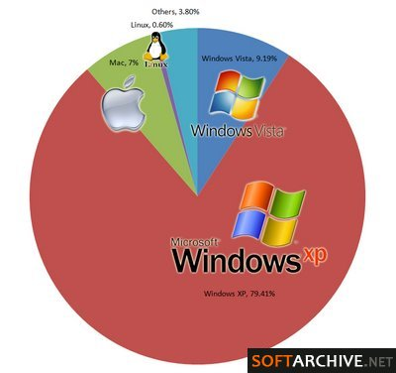
OS lardan foydalanish (populyatsiyasi)

Slide 21
Operatsion sistema quyidagi asosiy qismlardan iborat:
ma‘lumotlarni xotiraga kiritish va chiqarish dasturi (BIOS nomi bilan ifodalangan);
operatsion sistemani faollashtiruvchi dastur (Boot Record);
ma‘lumotlarni kiritish-chiqarish sistemasini kengaytirish moduli;
amallar bajarishda yuzaga kelishi mumkin bo‘lgan uzilishlarni tahlil qilish moduli;
buyruq protsessori.

Slide 22
Shunday qilib, operatsion sistemalar kompyuter dasturlari orasida eng murakkabi bo‘libgina qolmay, ular kompyuterni nafaqat amal bajarishga, balki o‘zi bajarayotgan ishlarni ham nazorat qilishga majbur etadi. Bunday dasturlar bizning vazifalarimizni bajarish uchun emas, balki bizning ko‘rsatmalarimizni bajarishda kompyuter qurilmalarida biror kamchilik, muammo yuzaga kelmasligi uchun ishlab chiqariladi va qo‘llaniladi.

Slide 23
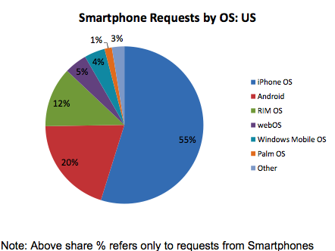
OS lar nafaqat kompyuterlarda balki nobil telefonlardaxam keng qullanilib kelinmoqda (populyatsiyasi)

Slide 24
Savol va topshiriqlar!
Operatsion sistemalarning ahamiyati haqida so‘zlab bering.
Operatsion sistemaning qanday turlarini bilasiz?
Operatsion sistemaning asosiy vazifasi nimadan iborat ?
Operatsion sistemaning qanday sifatlarini bilasiz?
Dastlabki operatsion sistema qachon ishlab chiqarilgan?
DOS va MS DOS operatsion sistemalari bir-biridan farqlanadimi? Izohlang.
Boshqaruvchi (“yordamchi”) dasturlar majmui haqida so‘zlab bering?

Slide 25
Uyga vazifa!
O’tilgan mavzuni bo`yicha qushimcha ma`lumotlar topish va takrorlab kelish.

